Slide 1

第三章 模糊关系

Slide 2

本章内容
1. 模糊关系的基本概念
2. 模糊矩阵
3. 模糊关系和模糊矩阵的合成
4. 模糊等价矩阵

Slide 3
什么是关系
同学集合 X={张三，李四，王五}
外语选修课程集合 Y={英，法，德，日}
R={ (张三, 英), (张三, 法), (李四, 德), (王五, 日), (王五, 英)}

Slide 4
普通关系
定义1：集合A,B的直积A×B={(a,b)|a∈A,b∈B}的一个子集R称为A到B的一个二元关系，简称关系。
可见，关系也是个集合。

Slide 5
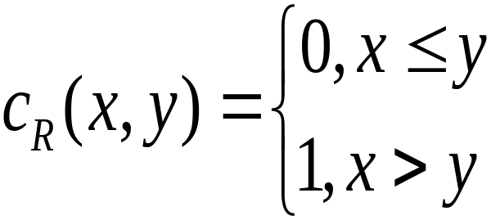
关系－example1
设X为横轴，Y为纵轴，直积X×Y是整个平面，其上的普通关系x>y：
Y
Y=X
R:X>Y
0
X

Slide 6

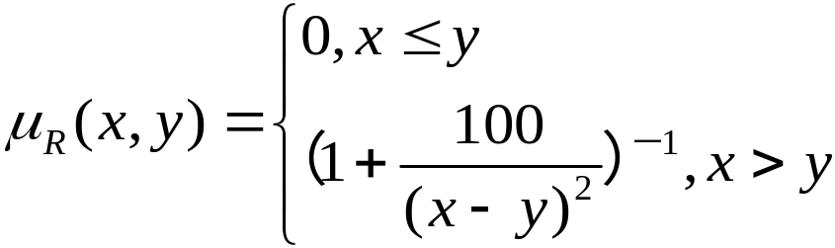
模糊关系－example1
其上的模糊关系R=“x远远大于y”，怎么表示？
当x=1000,y=100时，R(x,y)=0.999
当x=20,y=10时，R(x,y)=0.5
当x=20,y=18时，R(x,y)=0.0358
R(x,y)
1
y
0
X

Slide 7



1. 模糊关系的基本概念
概念
定义3.1
称为从X
到Y的模糊关系.
(关联度)。
特别，从X到X的模糊关系称为 X上的模糊关系

Slide 8
模糊关系－example2
例：设身高论域U=｛140，150，160，170，180｝，体重论域V=｛40，50，60，70，80｝，则身高与体重之间的模糊关系：
V
U
40
1
0.8
0.2
0.1
0
50
0.8
01
0.8
0.2
0.1
60
0.2
0.8
1
0.8
0.2
70
0.1
0.2
0.8
1
0.8
80
0
0.1
0.2
0.8
1
140
150
160
170
180

Slide 9
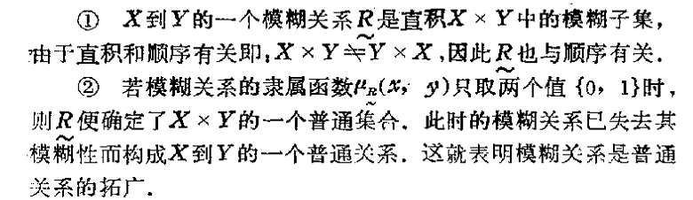
两点说明：

Slide 10
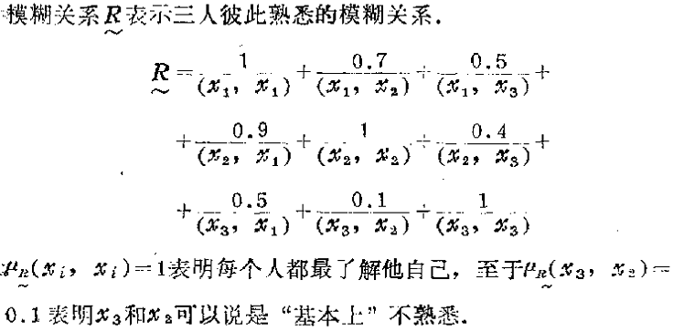
模糊关系－example3

Slide 11



模糊关系的运算
模糊关系就是模糊子集，只不过其论域是直积
A×B罢了
模糊关系的运算法则完全服从模糊集合的运算
法则

Slide 12


运算
包含：
相等：
并：
交：
可推广
余：

Slide 13
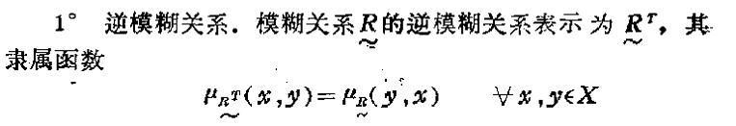


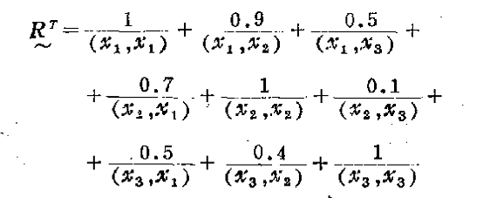
以下是几个特定的模糊关系:
倒置
倒置
倒置

Slide 14
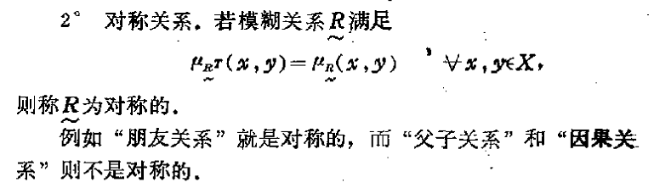
以下是几个特定的模糊关系:

Slide 15
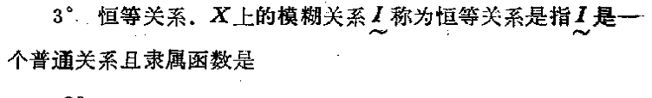
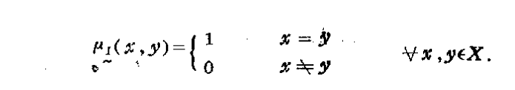
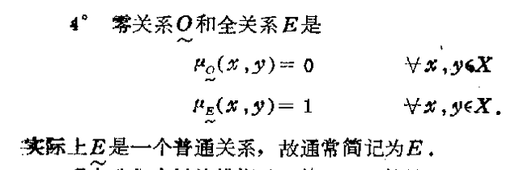
以下是几个特定的模糊关系:

Slide 16
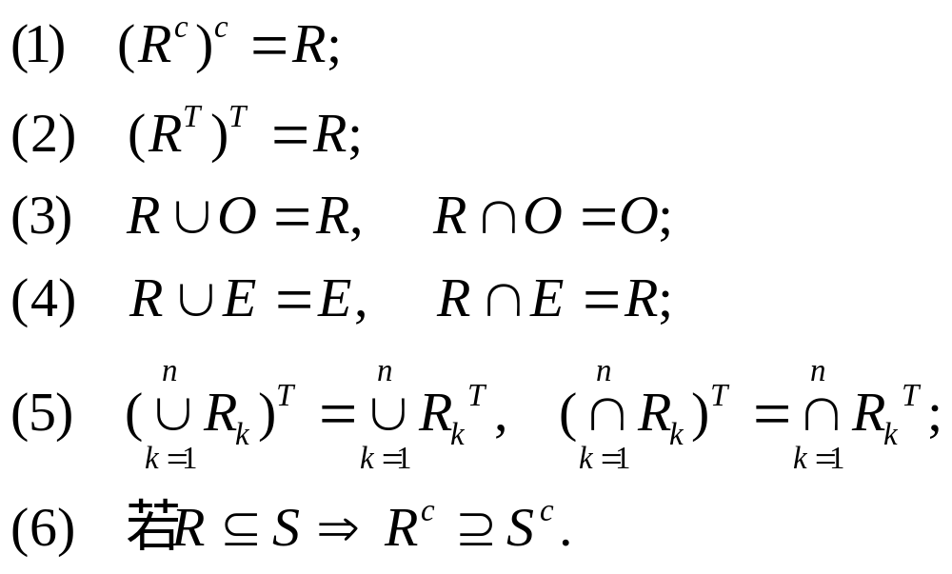
模糊关系的性质：

Slide 17
2.模糊关系的表示－模糊矩阵
经典有限集合上的关系，可以使用矩阵来表示。
若论域X×Y是有限集，模糊关系可以表示为模糊矩阵。
模糊矩阵元素表示关系的隶属值。
若论域X×Y是连续或无限的，则该论域上的(模糊)关系不能用(模糊)矩阵来表示。

Slide 18
模糊矩阵的定义
如果对于任意i=1,2,…,m, j=1,2,…,n,都有r_{ij}∈[0,1],则称矩阵R=(r_{ij})_{m×n}为模糊矩阵。若r_{ij}∈｛0,1｝,则模糊矩阵变成Boole矩阵。
模糊矩阵可以表示模糊关系，对于“A上的模糊关系”用模糊方阵来表示。

Slide 19
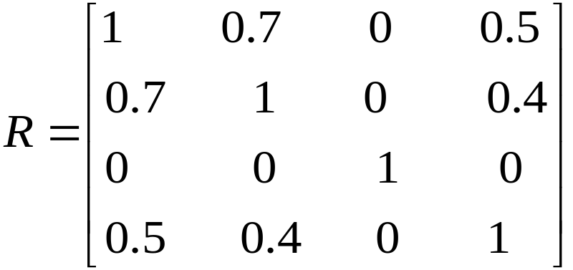

模糊矩阵－Example
设有四种物品，苹果、乒乓球、书、花组成的论域U，分别用x₁,x_{2，}…,x_{n}表示，它们的相似程度可以用模糊关系R来表示：

Slide 20
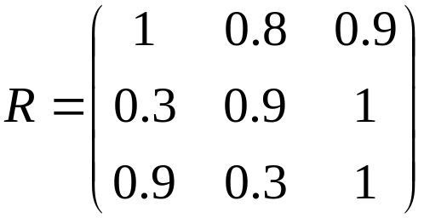
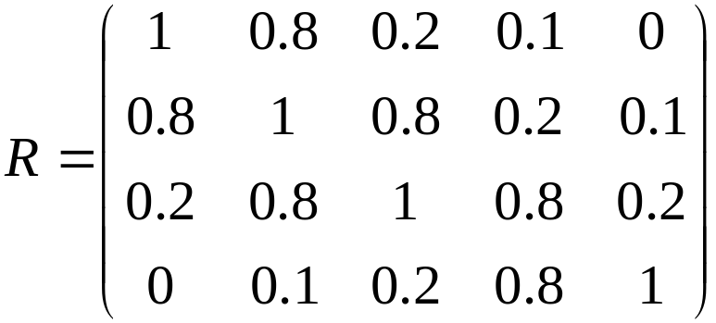
模糊矩阵－Example
例1.
例2.
身高与体重之间的关系为：

Slide 21
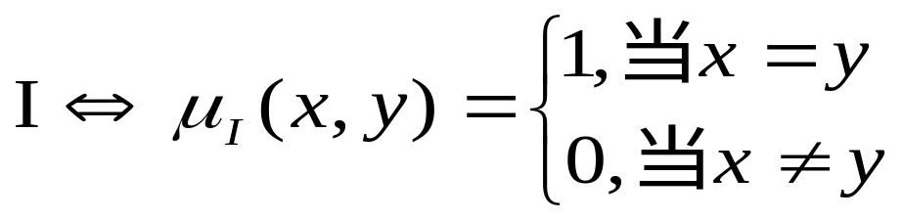

模糊关系与模糊矩阵
如果给定X上的模糊关系I满足
则称I为X的“恒等关系”，表示恒等关系I的矩阵为单位矩阵。

Slide 22
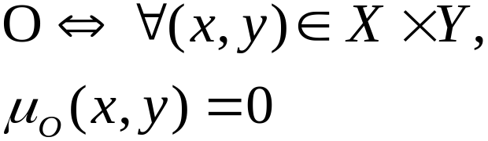
模糊关系与模糊矩阵
若给定X×Y上的模糊关系O，满足
则称O为X×Y的“零关系”，
表示零关系O的矩阵为零矩阵。

Slide 23
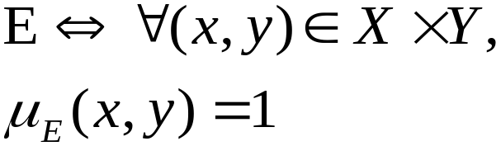

模糊关系与模糊矩阵
如果给定X×Y上的模糊关系E满足
称E为X×Y的“全称关系”，表示全称关系E的矩阵为全称矩阵。

Slide 24
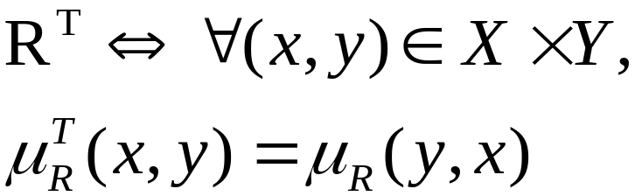



模糊关系与模糊矩阵
如果给定X×Y上的模糊关系R，定义
称R^{T}为R的“倒置关系”,表示模糊关系R^{T}的矩阵为R矩阵的转置矩阵。

Slide 25

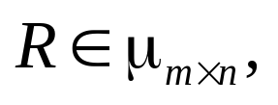

模糊矩阵的关系
设A、B为模糊矩阵，记A=(a_{ij}), B=(b_{ij})，i=1,2,…,m, j=1,2,…,n, 则
(1)相等：A=B <=>对任意i, j 有 a_{ij} = b_{ij}
(2)包含：A B <=>对任意i, j 有 a_{ij} ≤ b_{ij}
因此，对任何 总有：

Slide 26
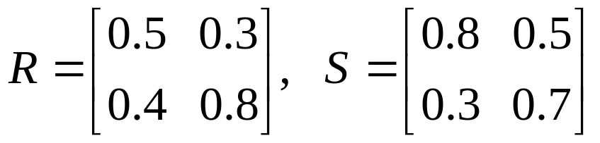

模糊矩阵的运算
设A、B为模糊矩阵，记A=(a_{ij}), B=(b_{ij})，i=1,2,…,m, j=1,2,…,n, 则
(1)并：A∪B <=> (a_{ij}∨b_{ij})_{m×n}
(2)交: A∩B <=> (a_{ij}∧b_{ij})_{m×n}
(3)余: A^{c} <=> (1-a_{ij}) _{m×n}
例：
求

Slide 27
模糊矩阵的运算性质
（1）幂等律：A∪A＝A , A∩A=A;
（2）交换律：A∪B=B∪A, A∩B=B∩A;
（3）结合律：(A∪B)∪C=A∪(B ∪C),
(A∩B)∩C=A∩(B∩C);
（4）吸收律：A∩(A∪B)= A,
A∪(A∩B)=A;
（5）分配律:
(A∪B)∩C=( A∩C)∪(B∩C),
(A∩B)∪C= ( A∪C)∩(B∪C);

Slide 28
模糊矩阵的运算性质
（6）0-1律：A∪O＝A, A∩O＝O;
E∪A=E,E∩A=A;
（7）还原律：(A^{c})^{c}=A;
（8）对偶律：(A∪B)^{c}= A^{c}∩B^{c},
(A∩B)^{c}= A^{c}∪B^{c}.
注意
排中律不成立！！
A^{c}∪A≠ E, A∩A^{c} ≠ O

Slide 29
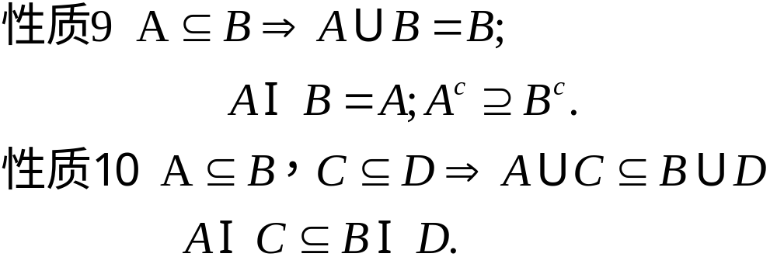
模糊矩阵的包含性质

Slide 30
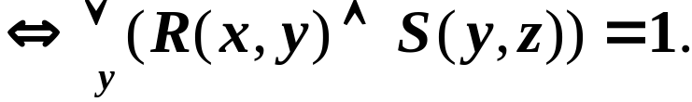
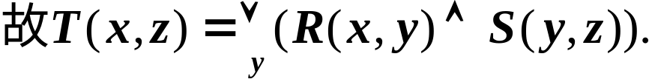
3. 模糊关系的合成

Slide 31

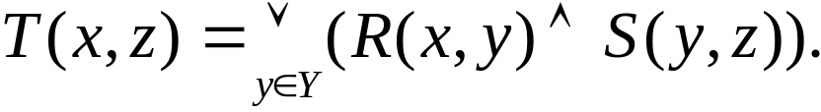

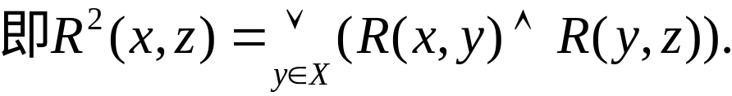
模糊关系合成的定义

Slide 32

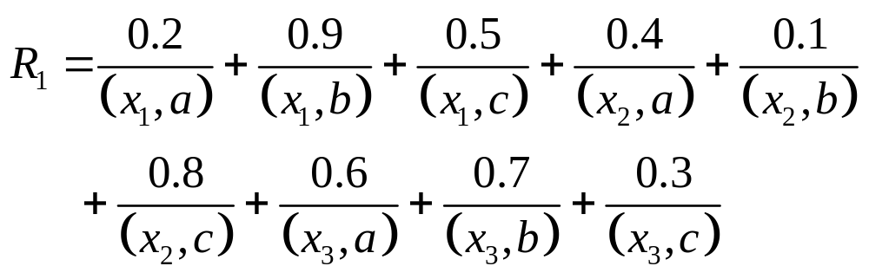
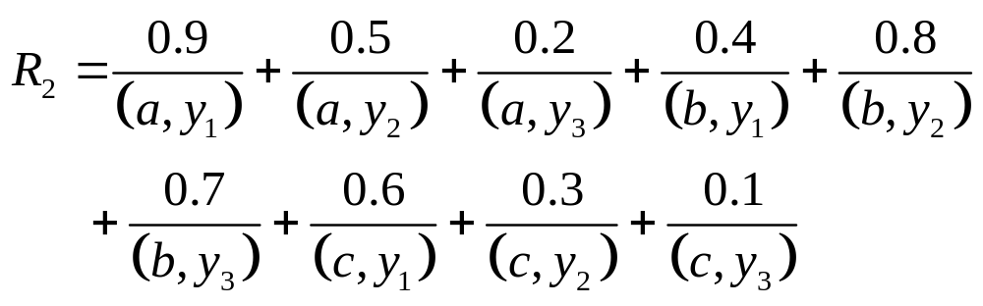
模糊关系的合成举例
例1：设生物群落论域
表示X与U两生物群落种群之间的密切关系
表示U与Y两生物群落种群之间的密切关系

Slide 33
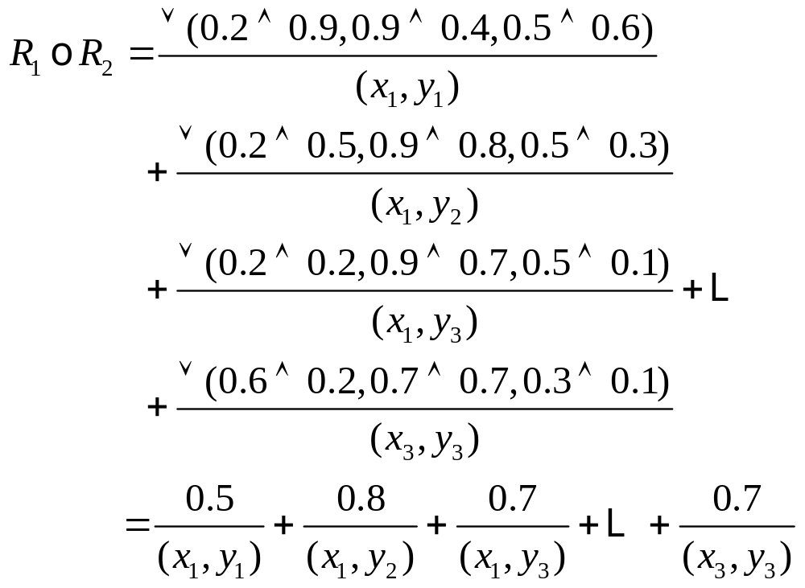
模糊关系的合成举例
则
表示生物群落X与Y之间的密切关系。

Slide 34
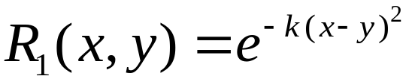
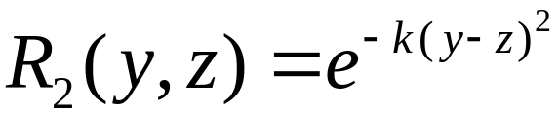

合成运算－Example2
设R₁为X×Y上的模糊关系,其隶属函数满足
设R₂为Y×Z上的模糊关系,其隶属函数满足
试求R₁、 R₂的合成。

Slide 35
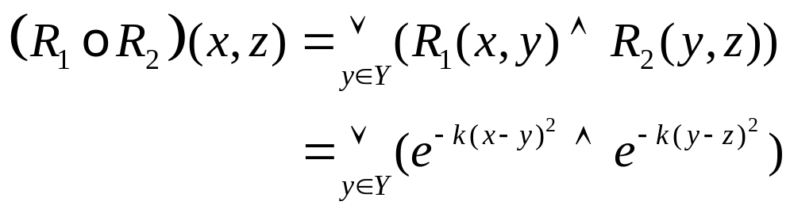
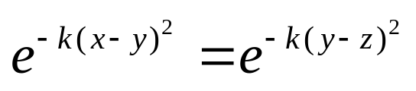
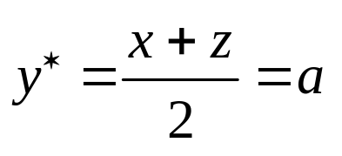

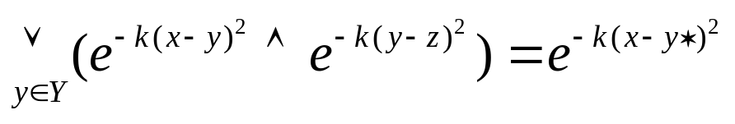
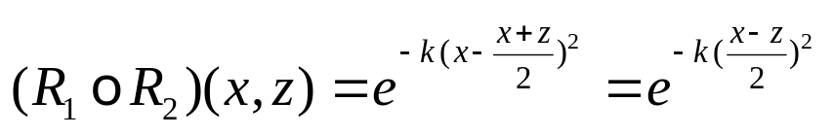
合成运算－Example2
先求两曲线的交点，由
解得
（另一解舍去）
当 时
故

Slide 36
模糊关系合成运算的性质
性质1：结合律 (A °B) °C = A °(B ° C)；
性质2：分配律 A °( B∪C ) = ( A °B )∪( A °C )；
( B∪C ) °A = ( B °A )∪( C °A )；
性质3：( A °B )^{T} = B^{T} °A^{T}；
性质4：A ⊆ B，C ⊆ D ⇒ A °C ⊆ B °D.
性质5：A ⊆ B ⇒ A °C ⊆ B °C ， C °A⊆ C °B，
A ^{n}⊆ B ^{n}
注：(1) 合成(° )运算关于(∩)的分配律不成立,即
( A∩B ) ° C ≠ ( A ° C )∩( B ° C )
(2) 这些性质在有限论域情况下,就是模糊矩阵合成运算的性质.

Slide 37
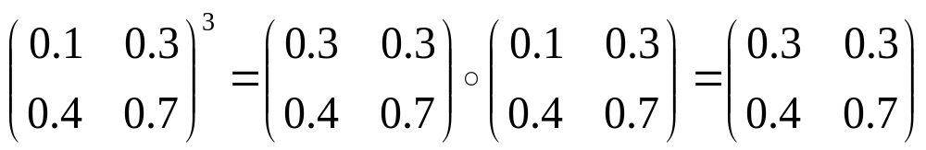
模糊矩阵的合成运算与模糊方阵的幂
设A = (a_{ik})_{m×s}，B = (b_{kj})_{s×n}，定义模糊矩阵A 与B 的合成为：
A ° B = (c_{ij})_{m×n}，
其中c_{ij} = ∨{(a_{ik}∧b_{kj}) | 1≤k≤s} .
模糊方阵的幂
定义：若A为 n 阶方阵，定义A² = A ° A，A³ = A² ° A，…，A^{k} = A^{k-1} ° A.

Slide 38


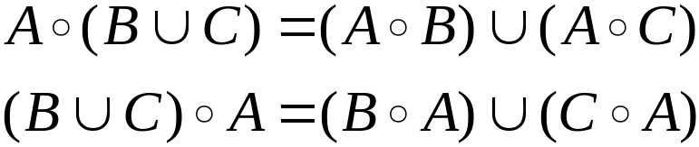
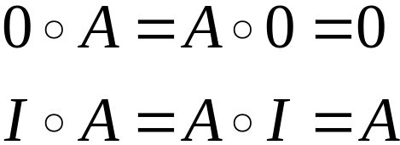
模糊矩阵合成运算的性质
性质1（结合律）：
性质2：
性质3（分配律）可以推广到多个：
性质4（0－1律）：

Slide 39
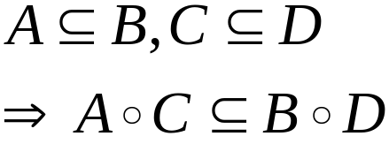
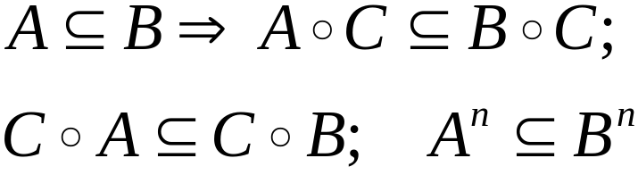
模糊矩阵合成运算的性质
性质5：
性质6：

Slide 40
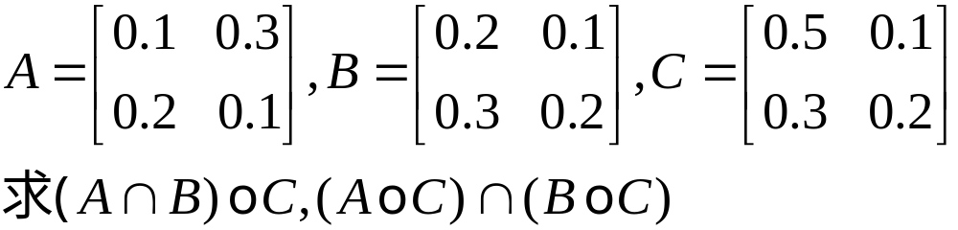


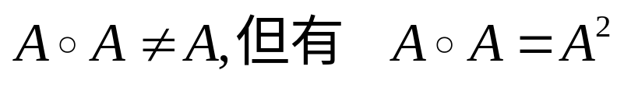
模糊矩阵合成运算的性质
注意
  合成运算的交运算的分配律不成立
不满足交换律。
求：
的定义。

Slide 41
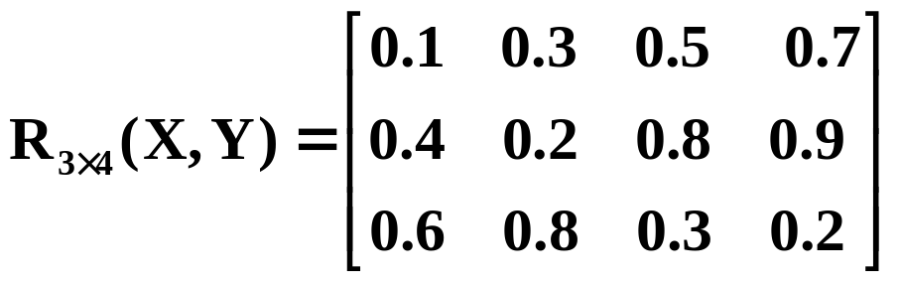
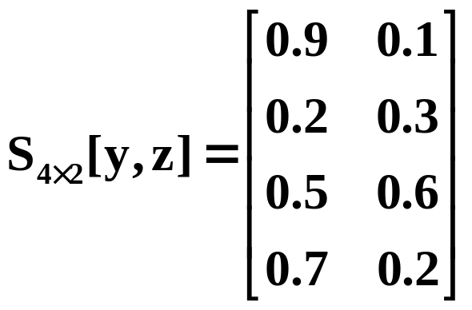
模糊矩阵合成举例
令

Slide 42
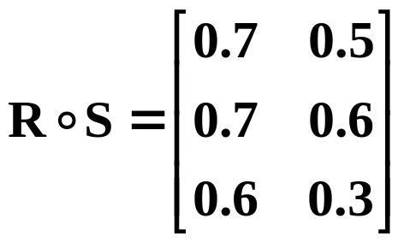
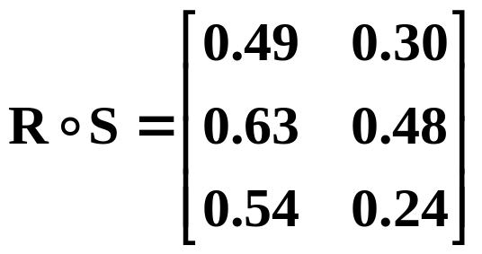
模糊矩阵合成举例
采用max-min合成
采用max-乘积合成

Slide 43

模糊矩阵的转置
定义 设A = (a_{ij})_{m×n}, 称A^{T} = (a_{ij}^{T} )_{n×m}为A的转置矩阵，其中a_{ij}^{T} = a_{ji}.
转置运算的性质：
性质1：( A^{T} )^{T} = A；
性质2：( A∪B )^{T} = A^{T}∪B^{T}，
( A∩B )^{T} = A^{T}∩B^{T}；
性质3：( A ° B )^{T} = B^{T} °A^{T}；( A^{n} )^{T} = ( A^{T} )^{n} ；
性质4：( A^{c} )^{T} = ( A^{T} )^{c} ；
性质5：A B ⇔ A^{T} B^{T} .

Slide 44
模糊矩阵的转置
证明性质3：( A ° B )^{T} = B^{T} ° A^{T}；( A^{n} )^{T} = ( A^{T} )^{n} .
证明：设A=(a_{ij})_{m×s}, B=(b_{ij})_{s×n}, A °B=C =(c_{ij})_{m×n},
记( A ° B )^{T} = (c_{ij}^{T} )_{n×m} , A^{T} = (a_{ij}^{T} )_{s×m} , B^{T} = (b_{ij}^{T} )_{n×s} ,
由转置的定义知,
c_{ij}^{T} = c_{ji} , a_{ij}^{T} = a_{ji} , b_{ij}^{T} = b_{ji} .
B^{T} ° A^{T}= [∨(b_{ik}^{T}∧a_{kj}^{T} )]_{n×m}
=[∨(b_{ki}∧a_{jk})]_{n×m}
=[∨(a_{jk}∧b_{ki})]_{n×m} = (c_{ji})_{n×m}
= (c_{ij}^{T} )_{n×m}= ( A ° B )^{T} .

Slide 45
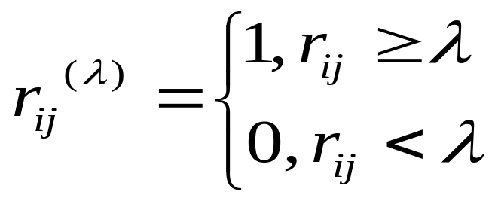
模糊矩阵的λ截矩阵
模糊集合---- λ截集
模糊矩阵---- λ截矩阵
定义：设给定模糊矩阵R=(r_{ij})，对任意λ ∈[0,1]，称R_{λ}=(r_{ij} ^{(λ)})为R的λ截矩阵，其中

Slide 46
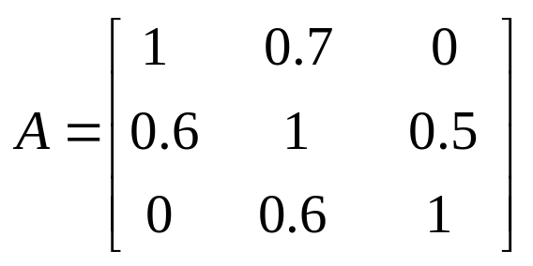
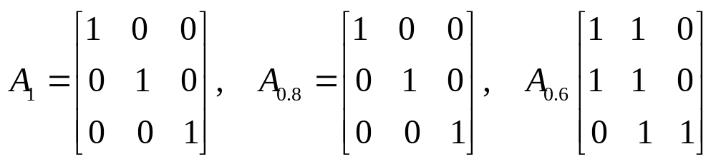




模糊矩阵的λ截矩阵
设
则：
模糊矩阵A的 截矩阵 对应于有限论域上的模糊关系的 截关系，显然， 的元素仅能是0或1，因此， 是布尔矩阵。

Slide 47
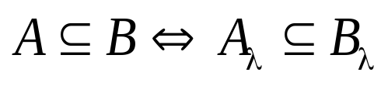

λ-截矩阵的性质
模糊矩阵A, B， λ ∈[0,1]，
性质1.
性质2.

Slide 48


λ-截矩阵的性质
性质3：
证明 设A=(a_{ik})_{m×s},B=(b_{kj})_{s×n}, A。B=(c_{ij})_{m×n}

Slide 49

λ-截矩阵的性质

Slide 50


λ-截矩阵的性质
性质4：

Slide 51



4. 模糊等价矩阵
模糊等价关系
（1）普通等价关系
自反关系：
对称关系：
传递关系：
等价关系：
自反、对称、传递

Slide 52




（2）模糊自反关系(fuzzy reflexive relations)
定义
则称R为模糊自反关系.
根据主对角线元素是否为1判定R 是否自反
命题1
证明：

Slide 53



（3） 模糊对称关系(fuzzy symmetric relations)
定义：
则称R为模糊对称关系.
显然，
R为模糊对称关系.
根据矩阵是否为对称阵判定R 是否对称关系。

Slide 54










命题2
证明：

Slide 55




（4）模糊传递关系(fuzzy transitive relations)
定义
例如
命题3

Slide 56



（4）模糊传递关系(fuzzy transitive relations)

Slide 57






命题4
证明：
设R是模糊传递的，
由命题3知
根据命题3知：R模糊传递.

Slide 58


（5）模糊等价关系(fuzzy equivalency relations)
定义 若R是模糊自反、对称、传递关系，则称
R是一个模糊等价关系。
例如
R是对称阵且主对角线元素全为1，故为模糊对称及自反关系。
命题5: R为模糊等价关系当且仅当 是普通等价关系。

Slide 59



对模糊等价关系，

Slide 60
随着划分水平的提高，划分加细

Slide 61


模糊等价矩阵
几个概念与定理
定义1. 若模糊矩阵 A ∈M_{n×n}满足A I，则称A为自反模糊矩阵。
例如：
在有限论域中自反模糊矩阵表示一个自反模糊关系。

Slide 62


自反矩阵的定理
几个概念与定理
定理1. 设模糊矩阵 A ∈M_{n×n}是自反矩阵，则有
证明:

Slide 63


几个概念与定理
定义2： 包含R而又被任何包含R的自反矩阵包含的
自反矩阵叫R的自反闭包。记为r (R) .
定理2：
证：需证 （1） 为自反矩阵 ；（2）任意包含
R的自反矩阵必包含 。
为自反矩阵。
(2)设Q为任意包含R的自反矩阵，则

Slide 64

几个概念与定理
定义3：若模糊矩阵 A ∈M_{n×n}满足A^{T}=A，则称A为模糊对称矩阵。
例如：
在有限论域中，模糊对称矩阵表示一个模糊对称关系。

Slide 65






几个概念与定理
定义4：R为模糊对称矩阵，包含R而又被任何包含R的
对称矩阵所包含的对称矩阵，叫做R的对称闭
包。记为S(R)。
定理3：
证：需证 （1） 为对称矩阵 ；（2）任意包含
R的对称矩阵必包含 。
为对称矩阵。
(2)设Q为任意包含R的对称矩阵， 则
因Q对称，所以Q^{T}=Q，由此得 从而

Slide 66


几个概念与定理
定义5： 若模糊矩阵 A ∈M_{n×n}满足 A² A，则称A为模糊传递矩阵。
例如：
在有限论域中，模糊传递矩阵表示一个模糊传递关系。

Slide 67

几个概念与定理
定义6：R为模糊传递矩阵，包含R而又被任何包含R的
传递矩阵所包含的传递矩阵，叫做R的传递闭
包。记为t(R)。
R 的传递闭包t(R)具有下列性质：
（传递性）
（包含性）
（最小性）
性质表明：R的传递闭包是包含R的最小模糊传递矩阵。

Slide 68

几个概念与定理
定理4: 设模糊矩阵 A ∈M_{n×n}，则
其中，t(A)是传递闭包。

Slide 69



几个概念与定理
定理4证明：
需证（1）
是传递函数。
（2）对任意传递矩阵
（1） 因
合成运算推广性质
所以，
是传递函数。

Slide 70







几个概念与定理
（2） 设
为任意传递矩阵，且
因Q是传递矩阵，所以
从而有
即
由k的任意性得：
于是
上述定理给出了任意模糊矩阵的传递闭包的表达式，但无法操作。下面定理给出改进。

Slide 71

几个概念与定理
定理5： 设模糊矩阵 A ∈M_{n×n}，则
其中，t(A)是传递闭包。
上式表明:当A是n阶方阵时，至多用n次并运算便可求出A的传递闭包。

Slide 72




几个概念与定理
例如:

Slide 73
几个概念与定理
定义7：设论域U={x₁, x₂, …, x_{n} }，R∈M_{n×n} , I为单
位矩阵，若R满足
（1）自反性：R I;
（2）对称性：R^{T}=R;
（3）传递性：R² R
则称R为模糊等价矩阵.
在有限论域中，模糊等价矩阵表示一个模糊等价关系。

Slide 74


几个概念与定理
例：设论域U={x₁, x₂}，
R是否为模糊等价矩阵？

Slide 75





几个概念与定理
定理6：设 则
若 为模糊自反矩阵，则
为模糊自反矩阵；
若 为模糊对称矩阵，则
为模糊对称矩阵；
若 为模糊传递矩阵，则
为模糊传递矩阵；
此定理表明模糊矩阵的自反性、对称性与传递性对于交运算是封闭的。

Slide 76

几个概念与定理
定理7： R是模糊等价矩阵 对于任何λ∈[0,1]，R_{λ}是等价布尔矩阵。
证明：
—模糊等价矩阵判别条件
（1）R的自反性：
（2）R的对称性：
对称性
（3）R的传递性：
传递性

Slide 77
几个概念与定理
定理7的意义：
将模糊等价矩阵转化为普通等价矩阵。普通等价矩阵等价于有限论域上的普通等价关系，普通等价关系可以分类。因此，当λ在[0,1]上变动时，得到不同的R_{λ}, 从而得到不同的分类。

Slide 78

模糊相似关系
定义1. 设R是U×U上的模糊关系 ，若R满足
（1）自反性：R(x,x)=1;
（2）对称性：R(x,y)=R(y,x);
则称R为U上的模糊相似关系，其中隶
属度R(x,y)表示x,y的相似程度。
例如：模糊关系“熟悉”，“朋友”, “同学”等。
定理1：R是U上的模糊相似关系的充分必要条件是，
对任意 是U上的普通相似关系。

Slide 79

模糊相似矩阵
定义2. 设有限论域U={x₁, x₂, …, x_{n} }，R∈M_{n×n} ，I为单位矩阵，若R满足
（1）自反性：R I （即r_{ii}=1）;
（2）对称性：R^{T}=R （即r_{ji}=r_{ij}）;
则称R为模糊相似矩阵。

Slide 80

模糊相似矩阵
例1
则R为模糊相似矩阵。Q不是，Q具有对称性，但不具有自反性。

Slide 81

模糊相似矩阵的性质
定理1. 设R∈M_{n×n} 是模糊相似矩阵，则对于任何自然
数k，R^{k}也是模糊相似矩阵。
用数学归纳法证明

Slide 82





模糊相似矩阵的性质
当k＝1时， R^{K}是模糊相似矩阵。
假设k=n时， R^{K}是模糊相似矩阵，
又 故有
具有自反性。
具有对称性。

Slide 83
模糊相似矩阵vs. 模糊等价矩阵
定理2. 设R∈M_{n×n} 是模糊相似矩阵，则存在一个
最小自然数k（k ≤n），使得传递闭包
t(R)=R^{k}，对于任何自然数b≥k，都有
R^{b}=R^{k}，此时，t(R)是模糊等价矩阵。
以上定理表明：通过求传递闭包t(R)，可以将模糊相似矩阵改造成为模糊等价矩阵。模糊等价矩阵具有传递性，同时又保留了自反性与对称性。

Slide 84

平方法求相似矩阵的传递闭包
从模糊相似矩阵R出发，依次求平方：
当第一次出现R^{k} ◦R^{k} =R^{k}时， R^{k}就是
所求的传递闭包t(R)

Slide 85


平方法－例
例如：

Slide 86





Slide 87

平方法－例
设
求传递闭包t(R)
经过i次求得n×n阶模糊相似矩阵R的传递
闭包t(R)=R^{2i}，必有2^{i}≤n，i≤logn/log2，
因此，最多计算[log₂n]＋1次便可求t(R).

Slide 88
例题： 综合评判
综合评判是综合决策的内容。
下面以电脑评判为例来说明如何评价。
某同学想购买一台电脑，他关心电脑的以下几个指标：“运算功能（数值、图形等）”；“存储容量（内、外存）”；“运行速度（CPU、主板等）”；“外设配置（网卡、调制调解器、多媒体部件等）”；价格”。于是请同宿舍同学一起去买电脑。为了数学处理简单，先令

Slide 89






例题： 综合评判
=“运算功能（数值、图形等）”；
=“存储容量（内、外存）”；
=“运行速度（CPU、主板等）”；
=“外设配置（网卡、调制调解器、多媒体部件等）”；
=“价格”。
称
因素集。

Slide 90







评语集
其中
=“很受欢迎”；
=“较受欢迎”；
=“不太受欢迎”；
=“不受欢迎”；
任选几台电脑，请同学和购买者对各因素进行评价。
若对于运算功能 有20%的人认为是“很受欢迎”，50%的人认为“较受欢迎”，30%的人认为“不太受欢迎” ，没有人认为“不受欢迎”，则 的单因素评价向量为

Slide 91










同理，对存储容量 ，运行速度 ，外设配置
和价格
分别作出单因素评价，得
组合成评判矩阵

Slide 92


存储容量
运算功能
运行速度
外设配置
价格
据调查，近来用户对微机的要求是：工作速度快，外设配置较齐全，价格便宜，而对运算和存储量则要求不高。于是得各因素的权重分配向量：
作模糊变换：

Slide 93




Slide 94






Slide 95

若进一步将结果归一化得：
结果表明，用户对这种微机表现为“最受欢迎”的程度为
0.32，“较受欢迎”和“不太受欢迎”的程度为0.27，“不受欢迎”的程度为0.14。按最大隶属原则，结论是：“很受欢迎”。

Slide 96
本章小结
一、模糊关系
1.模糊关系的定义
2.模糊关系的运算及性质
模糊子集的运算及性质完全适用于模糊关系。对称关系，恒等关系，零关系，权关系。模糊关系的合成。模糊等价关系（自反模糊关系、对称模糊关系、传递模糊关系），模糊相似关系（自反、对称）

Slide 97
本章小结
二、模糊矩阵
1. 模糊矩阵的概念：模糊矩阵的运算及性质。需注意的是合成运算关于交的分配律不成立。模糊矩阵的λ截矩阵。
2. 模糊矩阵的运算及性质

Slide 98
本章小结
三、模糊等价矩阵
1.模糊等价矩阵及性质
自反矩阵，则有
自反闭包、对称闭包、传递闭包的概念及求法
2.模糊相似矩阵及性质
通过模糊相似矩阵求模糊等价矩阵。平方法求传递闭包。

Slide 99




本章练习题
1.设R₁、R₂都是实数域上的F关系，
求：
2.设
求

Slide 100



本章练习题
3.证明：
4.设
求传递闭包

Slide 101



本章练习题
5.设U={u1,u2,u3},V={v₁,v₂,v_{3,}}.而
是从U到V的F关系。
（1）求
（2）试问u₃、v₁对上面的截关系来说是否有关。
（3）试问u₂、v₄对 来说是否有关。

Slide 102




本章练习题
6. 设
求

